Slide 1
Las Jerónimas de San Pablo de Toledo en la Sección Clero del AHN: mujer, escritura y producción documental.
XI Jornadas de la Sociedad Española de CC. y TT. Historiográficas. Lugares de escritura: el monasterio.
Alicante, 17-18 de junio de 2013.
Lorena Barco Cebrián
Alicia Marchant Rivera.
Universidad de Málaga.

Slide 2
LA SECCIÓN CLERO DEL AHN. Jerónimas.
Publicaciones sobre fondos de la sección Clero del AHN:
De la Fuente Crespo, Josefa, ”La documentación del monasterio de La Misericordia de Frómista (Palencia), de la Sección de Clero del Archivo Histórico Nacional”, en Poder y sociedad en la Baja Edad Media hispánica : estudios en homenaje al profesor Luis Vicente Díaz Martín, Vol. 2, Valladolid, Secretariado de publicaciones, 2002, págs. 721-738.
Segura Graíño, Cristina, “Documentos referentes a Andalucía en la Sección de Clero del Archivo Histórico Nacional (1253-1516)”, Anuario de estudios medievales, Nº 19, 1989, págs. 213-242.
De Diego, Natividad, “La desamortización y la sección de Clero del Archivo Histórico Nacional: papeles de "Culto y clero", Hispania sacra, Vol. 36, Nº 74, 1984, págs. 671-681.
De la Cruz Herranz, Luis Miguel, “Documentación sobre instituciones eclesiásticas navarras en la Sección de Clero del Archivo Histórico Nacional”, Huarte de San Juan. Geografía e historia, Nº 17, 2010, págs. 119-152.
Casado de Otaola, Luis, “Fuentes canarias de carácter hacendístico y fiscal en los fondos de la sección de clero del Archivo Histórico Nacional (Madrid)”, XV Coloquio de historia canario-americana / coord. por Francisco Morales Padrón, 2004, Las Palmas de Gran Canaria, cabildo de Gran Canaria, págs. 1226-1258.
De Diego Rodríguez, Natividad, “La desamortización y la sección de clero del Archivo Histórico Nacional: culto y clero”, Desamortización y Hacienda Pública, Vol. 1, 1986, Madrid, Ministerios varios, págs. 45-56.
La sección Clero en el Inventario dinámico del AHN: En los últimos 30 días (visto a 20 de mayo de 2013) se han producido actualizaciones recientes en Pares como la incorporación de la descripción del fondo del convento de Santa Clara de Allariz (Franciscanas) o la del Monasterio de San Pedro de Ramirás o San Salvador de Sobrado de Trives (Benedictinas).
Publicaciones científicas sobre Jerónimas: Jerónimas en Andalucía, Santa Marta en Córdoba, aspectos arquitectónicos, encuentros internacionales del monacato femenino en España.
Variedad en la tipología de documentación conservada expedida por Jerónimas: Toledo y Granada.

Slide 3
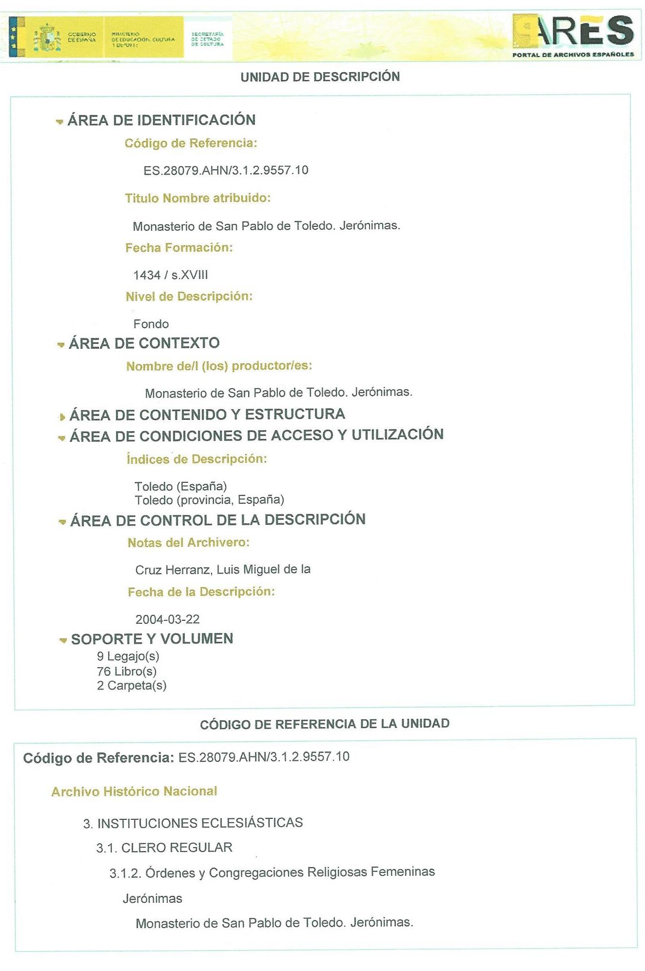

Slide 4
EL LUGAR DE ESCRITURA: EL MONASTERIO. SAN PABLO DE TOLEDO, CENOBIO FEMENINO.
El convento de San Pablo fue fundado a principios del siglo XV por doña María García y fray Pedro Pecha, prior de Jerónimos de Santa María de la Sisla. Con la fundadora se unieron varias mujeres. No tuvieron votos en vida de la fundadora, adscribiéndose en 1408 a la Orden de San Jerónimo.
En la actualidad estas religiosas se dedican a la confección de ropa talar y otras prendas. El convento conserva el sepulcro donde yace Fernando Niño de Guevara, muerto el año 1609 en Sevilla, de donde era Cardenal-Arzobispo.
Dependió del convento de La Sisla, y bien lo conocería el Padre Yepes, célebre prior de aquellos jerónimos y confesor de Santa Teresa. El 17 de agosto de 1576 Santa Teresa envió una carta de herman­dad a la "muy magnífica y muy reverenda priora del convento de San Pablo". Las religiosas jerónimas de San Pablo han marcado su vida con el tri­ple lema de la oración, la penitencia y al amor a la Virgen.
En su libro Elogio y nostalgia de Toledo, don Gregorio Marañón recuerda una anécdota de Galdós: consistía en pedir a las monjas jerónimas de San Pablo que le dejasen el alfanje que conservaba, con el que aseguran fue degollado el santo titular; concedido el permiso los acompañantes hacían corro para ocultarle de la vista de las religiosas y entonces, con el alfanje afilaba la punta de su lápiz.

Slide 5
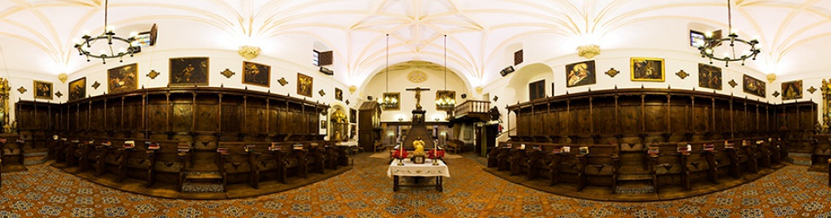

Slide 6
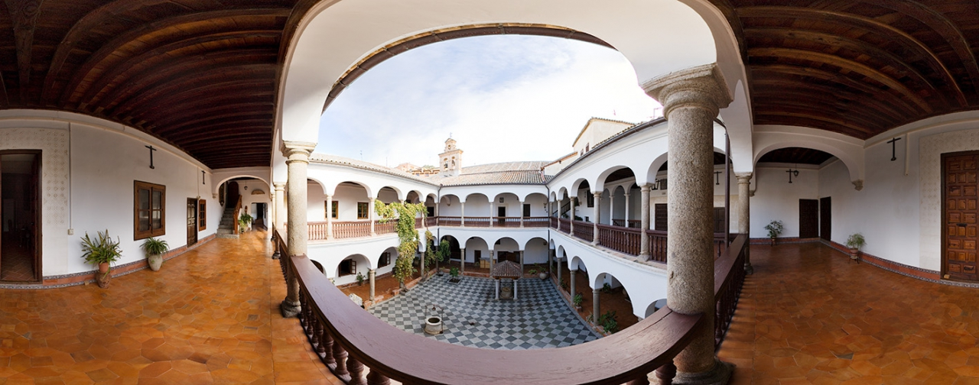
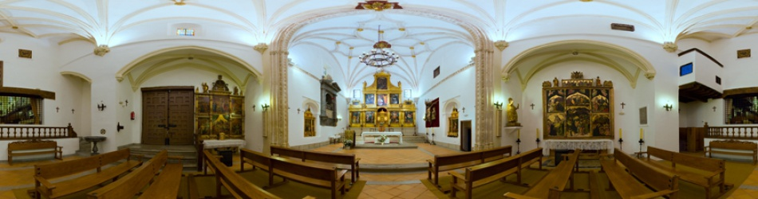

Slide 7
CREACIÓN DE LOS OBJETOS ESCRITOS

Slide 8
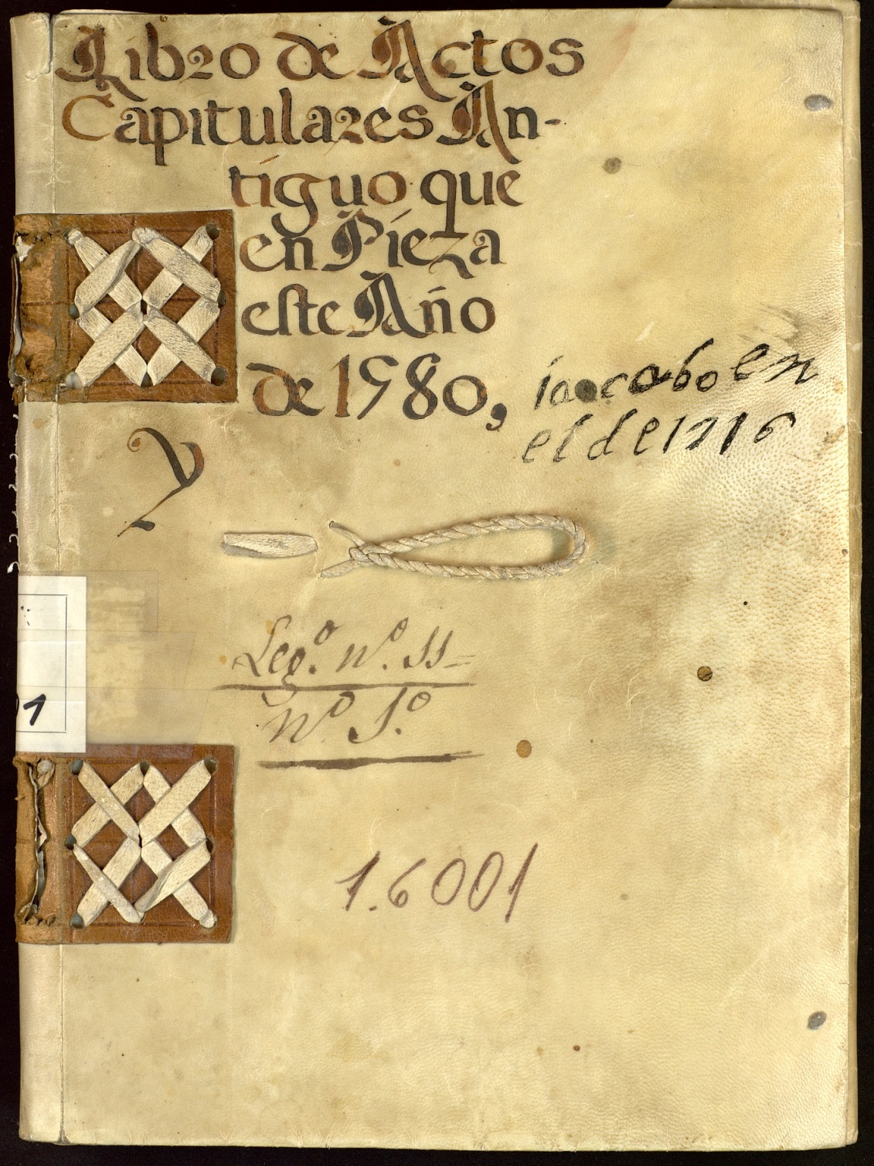
A. H. N. , Clero regular, Comunidades femeninas, fondo libros, nivel 1 documentación conservada, Jerónimas San Pablo de Toledo, 16001 (ss. XVI-XVIII).
Encuadernación tipo mudéjar, blanca, donde reza “Libro de Actos capitulares antiguo que empieza este año de 1580” y acabó en el de 1716” Legajo número 11, número primero.

Slide 9
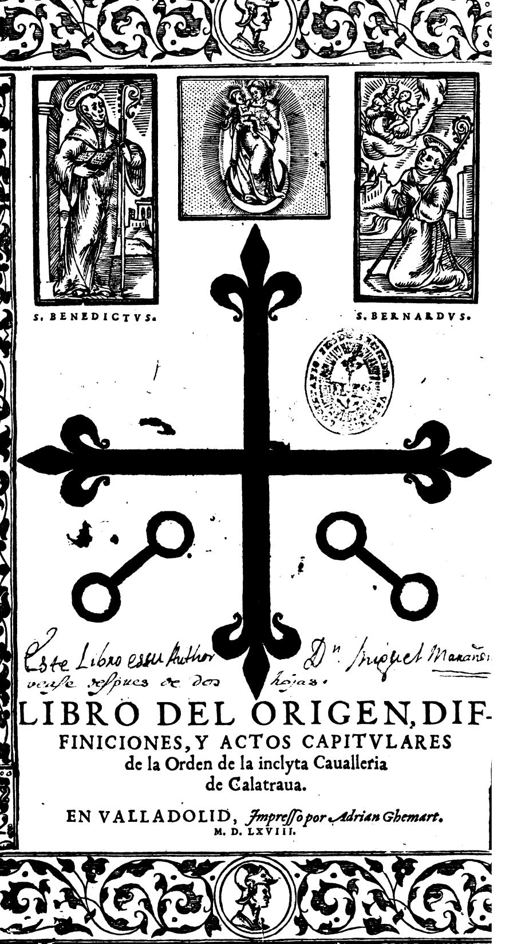
Libro del origen, difiniciones y actos capitulares de la Orden de Calatrava, Valladolid, Adrián Ghemart, 1568.

Slide 10
A. H. N., Jerónimas. Toledo. San Pablo, sig. 16021.
“Libro de cartas quentas generales desde el año de 1637 hasta el año de 1647 deste convento de San Pablo” (sobre el pergamino de la portada).
Texto inicial del libro
“En este libro se ponen las cartas quentas generales de los recibos y gastos del convento de San Pablo de monjas religiosas de Nuestro Padre San Gerónimo de cada un año y comienza desde el 1637 años”. De abril a junio el gasto y recibo “pasó por mano” de la M. Francisca de la Concepción (autoría femenina, secretaria, la encargada de poner en limpio en el libro todos los movimientos contables).
Fol. 41v :“Salarios que paga este convento”.
-A la andadera, 5316 maravedís.
-Al aguador, 8008 m.
-Al barbero, 1496m.
-Al cirujano, 1496m.
-Al médico, 2886 m.
-Al capellán, 26520 m.
-Al despensero, 12800 m.
-Al letrado, 1360m.
-Al procurador, 1636m.
-A criadas del convento, 5814m.
La escritura como vehículo de conocimiento de las figuras extramuros que se encuentran vinculadas al convento, a la clausura, así como sus salarios.

Slide 11
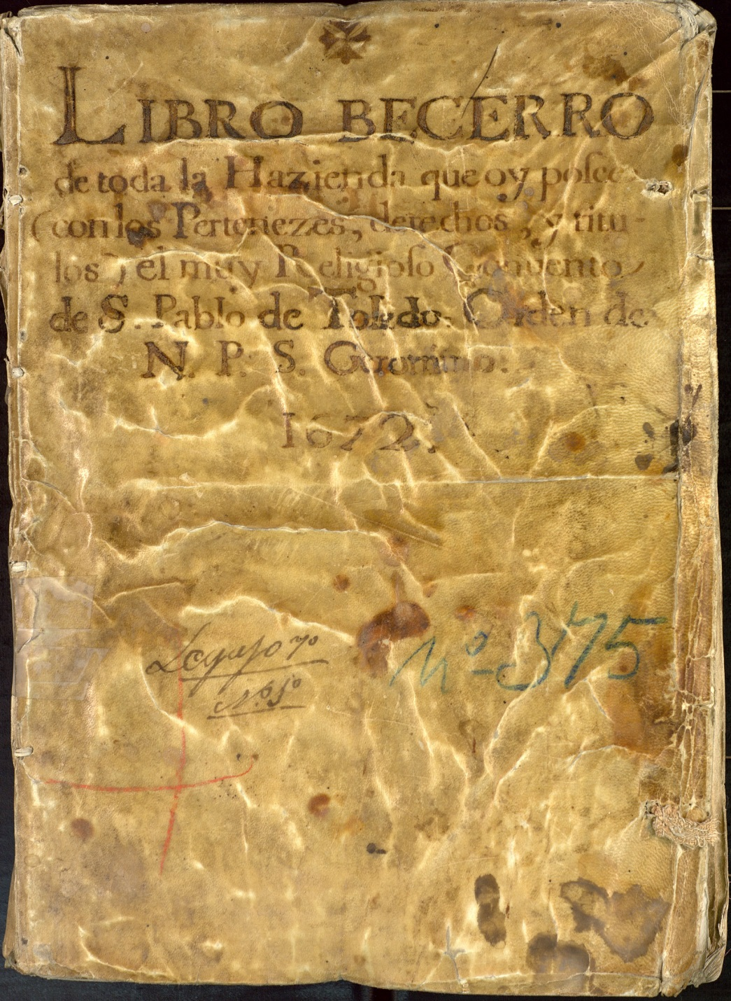
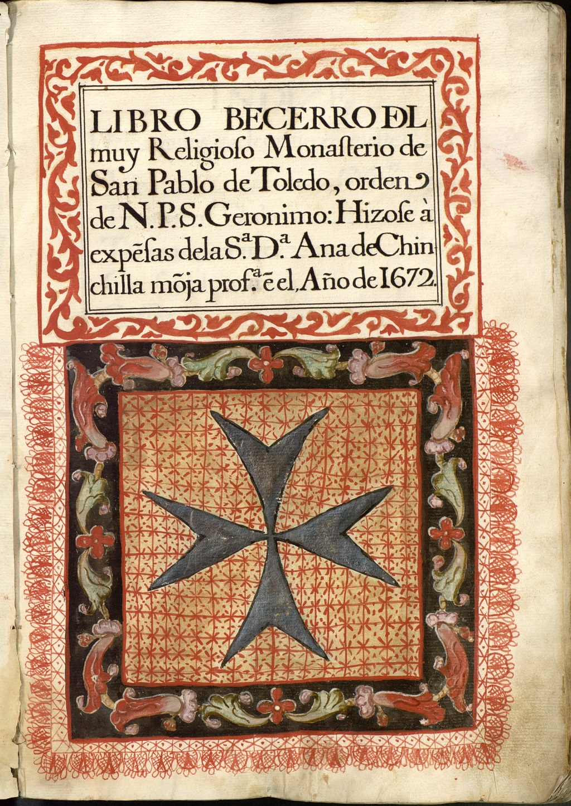
A. H. N. , Clero regular, Comunidades femeninas, fondo libros, nivel 1 documentación conservada, Jerónimas San Pablo de Toledo, 16007, 1672.

Slide 12
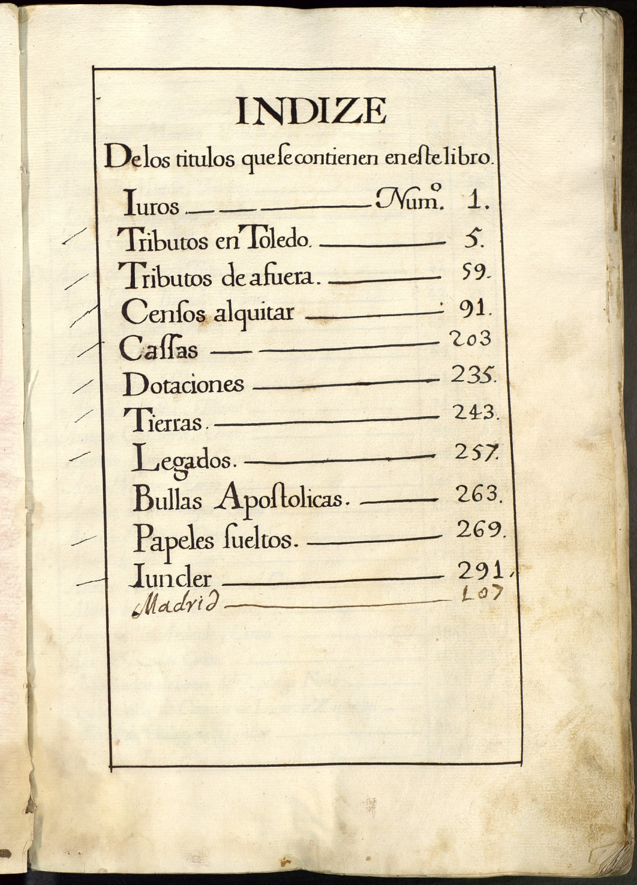
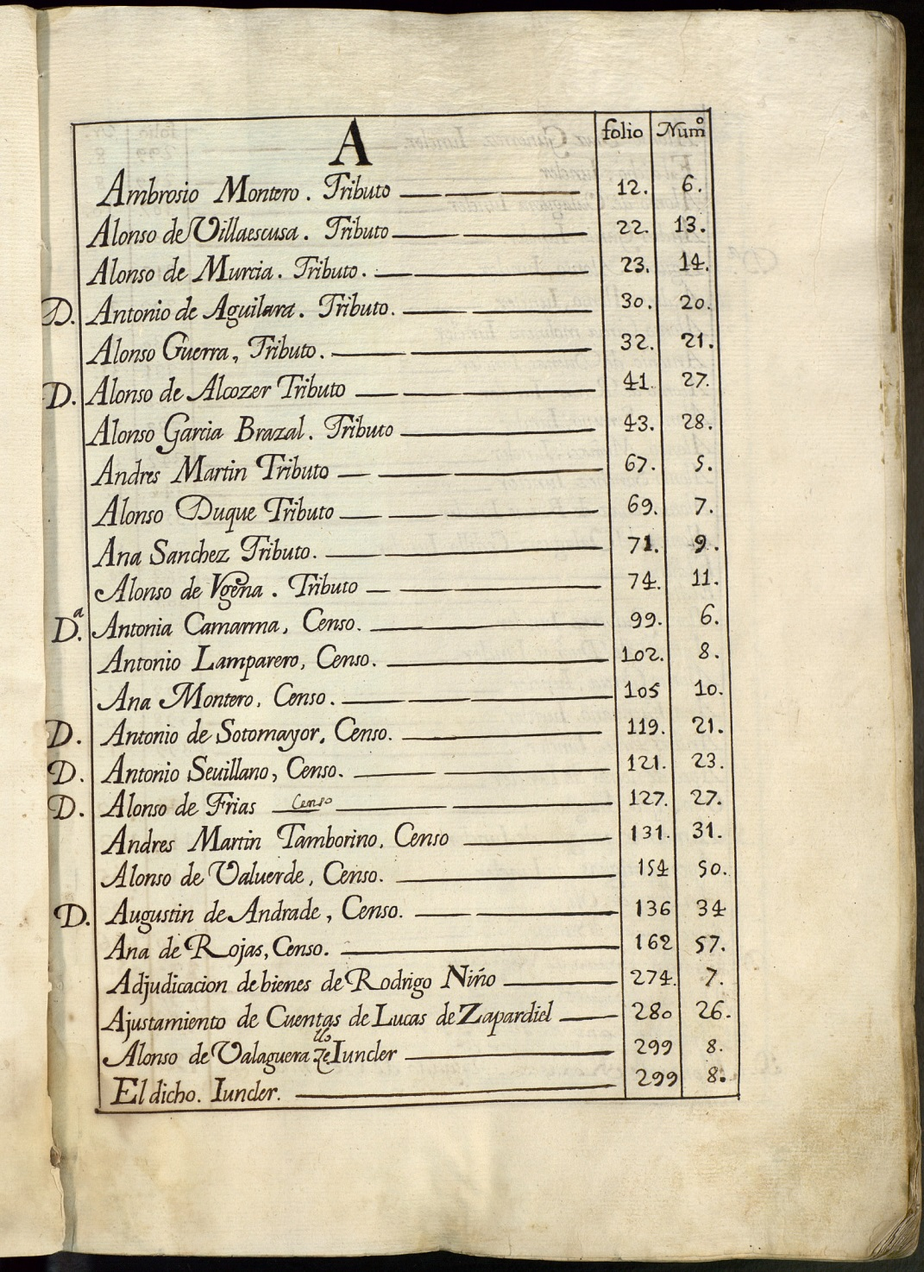
Índice y abecedario

Slide 13
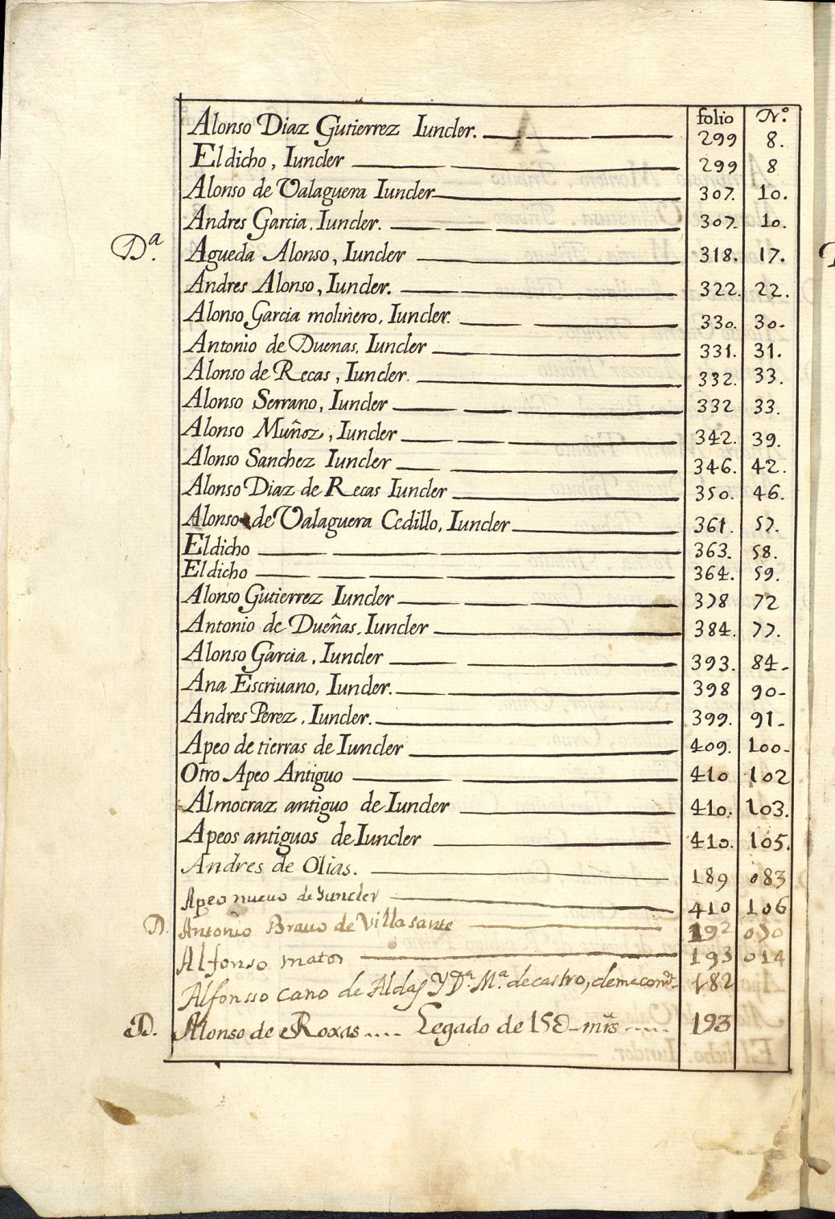
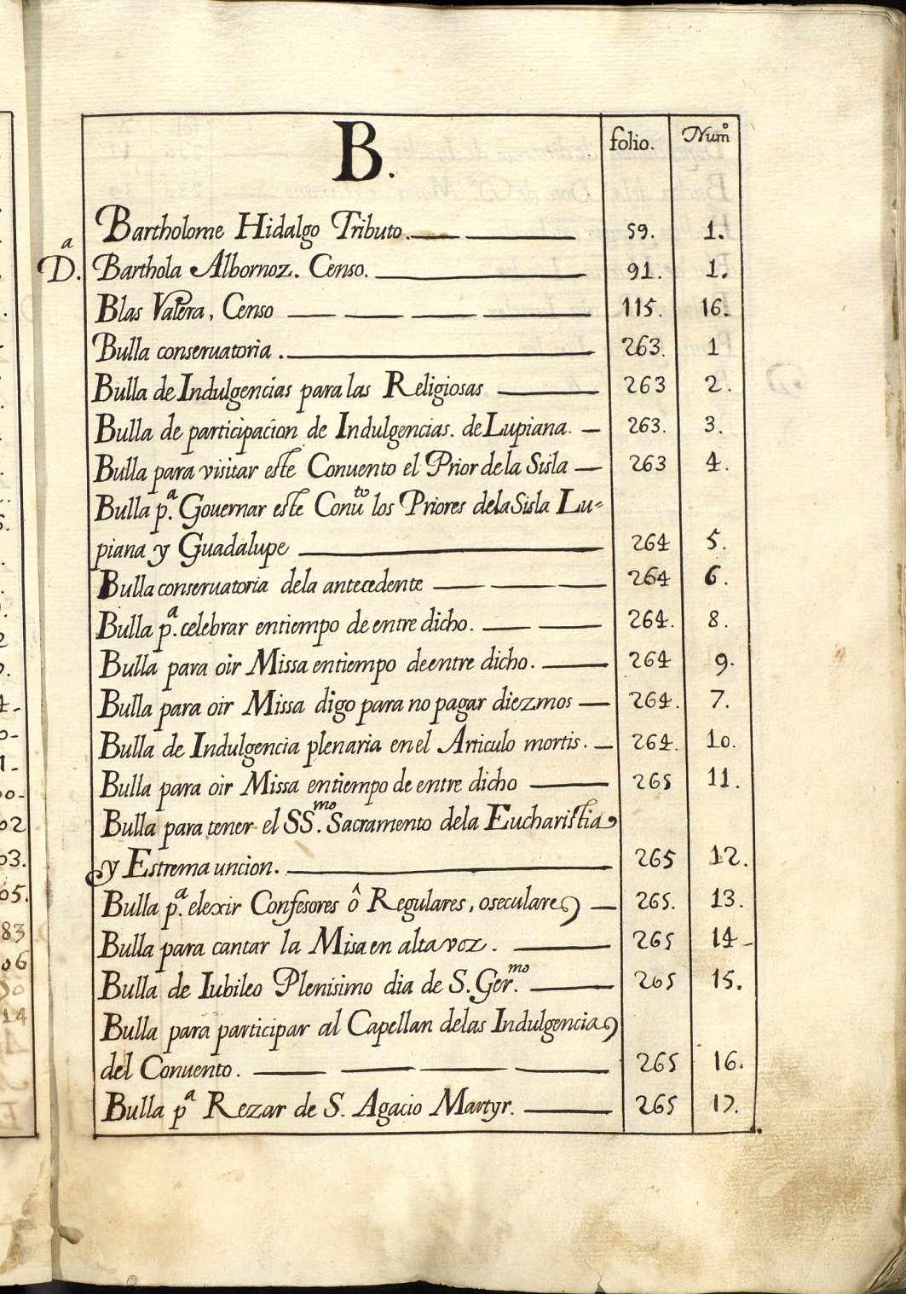

Slide 14
1) “Libro becerro de toda la hazienda que oy posee (con los perteneces, derechos y títulos) el muy religioso convento de San Pablo de Toledo. Orden de N. P. San Gerónimo” 1672.
2) Dentro, sobre la cruz polícroma reza: “Libro Becerro del muy religioso Monasterio de San Pablo de Toledo, orden de N. P. S. Gerónimo: hízose a expensas de la Señora doña Ana de Chinchilla monja profesa en el año de 1672”.
3) Escritura de matrimonio de Don Bernardino de Valdivieso con doña Ana de Chinchilla y Mota, y la del Ldo. Don Mateo Valdivieso con Doña Francisca de Chinchilla, que pasó el 18 de abril de 1649 ante Pedro Gil de Ávila. Ana de Chinchilla otorga testamento en Esquivias (Toledo) el 5 de abril de 1695 ante el escribano público Antonio Téllez de la Cabaña.

Slide 15
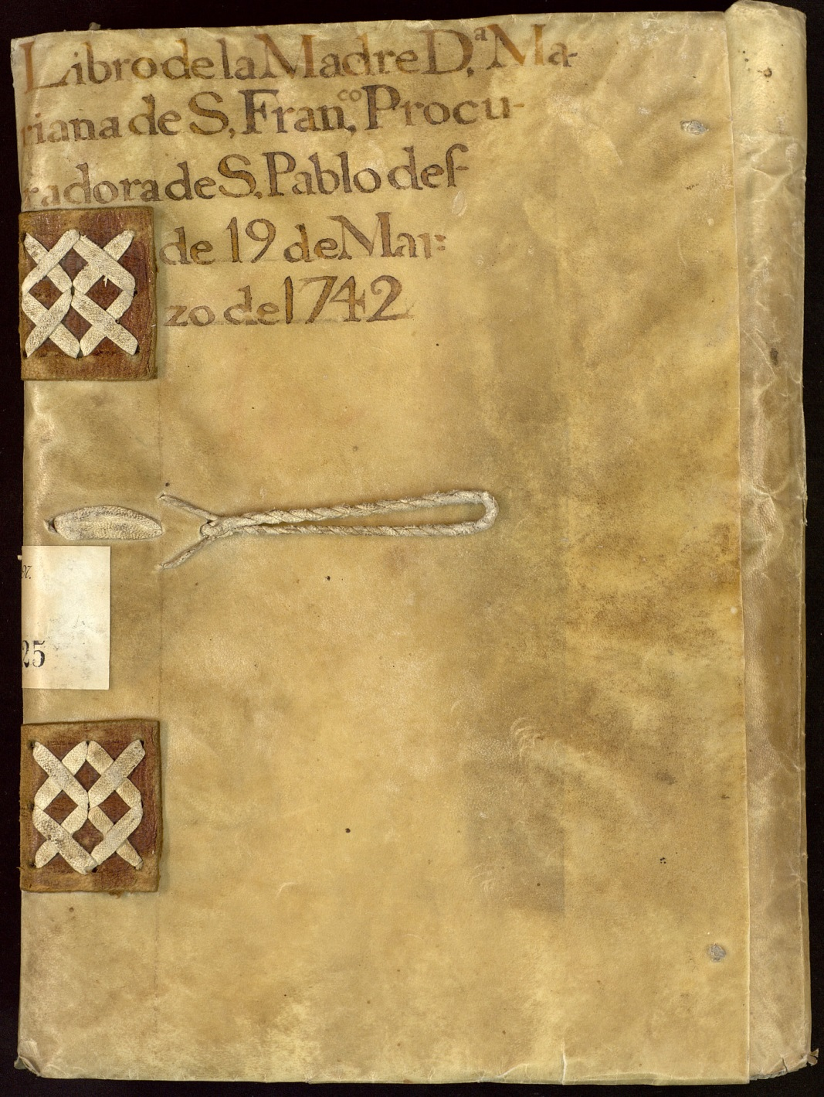
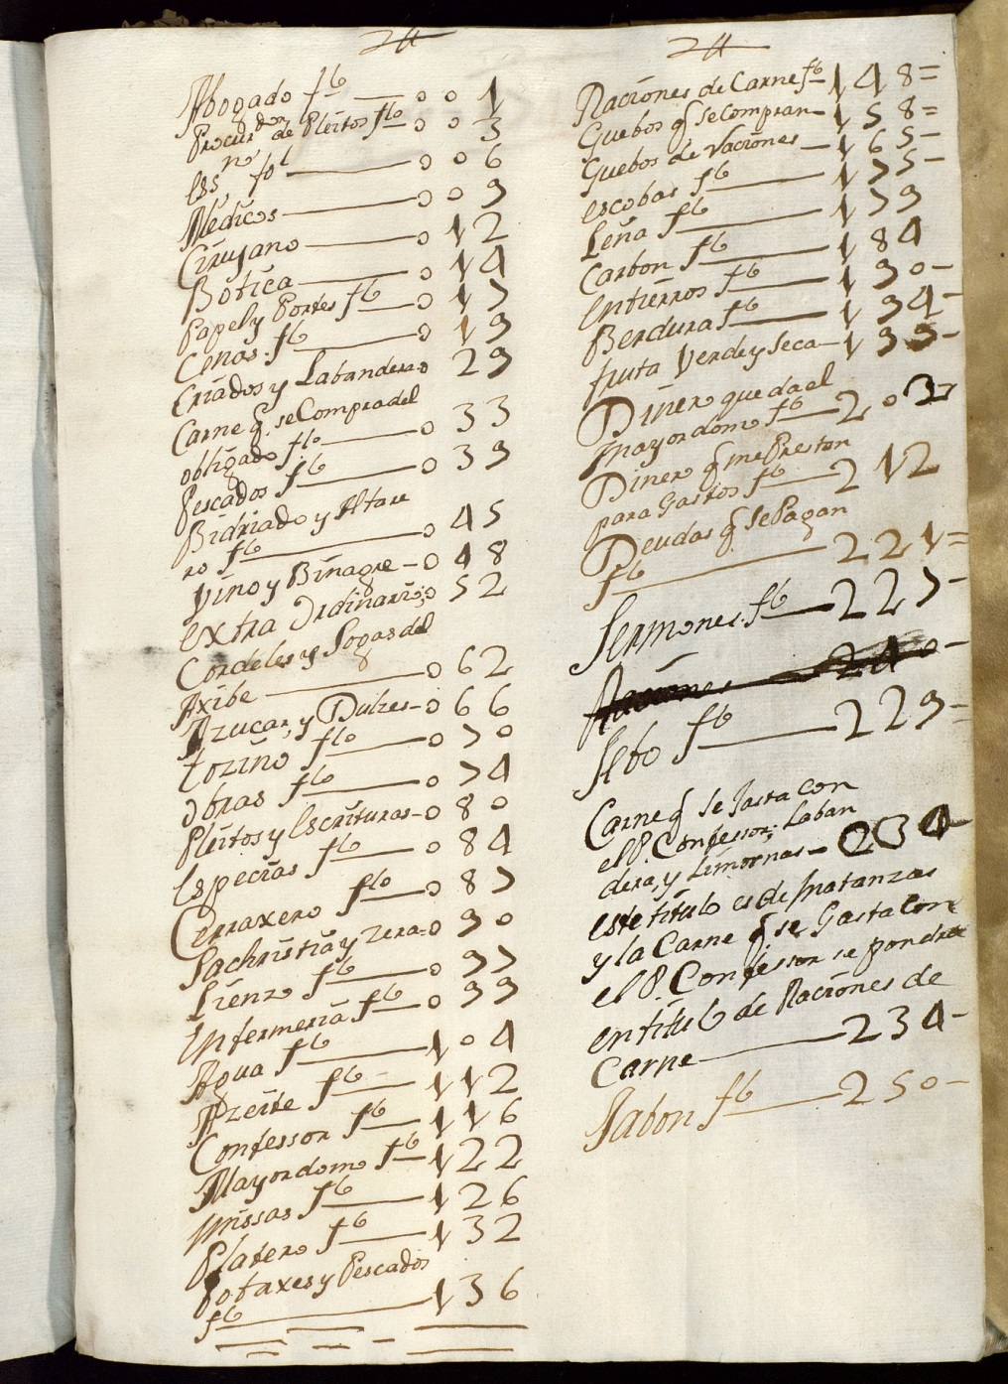
A. H. N. , Clero regular, Comunidades femeninas, fondo libros, nivel 1 documentación conservada, Jerónimas San Pablo Toledo, 16025, 1742.

Slide 16
En la portada reza: “Libro de la Madre doña Mariana de San Francisco, procuradora de San Pablo, desde 19 de marzo de 1742”.
2) Entre los folios 17 y 19 se registran los conceptos de papel y portes.
-coste del Libro de procuración, 14 reales.
-porte de llevar un papel a la Sisla, 4 cuartos.
-3 portes (2 cartas de la Abadesa y un porte de la Madre Ana), 1 real y 2 maravedís.
-7 pliegos de papel de marca (para un encerado de la ventana de la cocina), 2 reales y 2 maravedís.
-Media resma de papel que tomó Mariana de San Francisco cuando entró en el oficio, 12 reales.
-llevar un papel a la Sisla, 16 maravedís.
-llevar un recado a la Sisla, 16 maravedís.
-dos portes de cartas Pascuas de la Abadesa, 20 maravedís.
-libro para la arquería, 7 reales.
-1 porte de llevar el papel de hermandad a la Sisla, 16 maravedís.
-papel quebrado, 1 real y 10 maravedís.
-llevar un papel a la Sisla para que envíen confesor, 16 maravedís.
-una mano de papel quebrado para envolver dulces, 1 real.
-dos pliegos de papel de marca para el molde de la rosca, 16 mrs.
-media resma de papel, 11 reales.

Slide 17
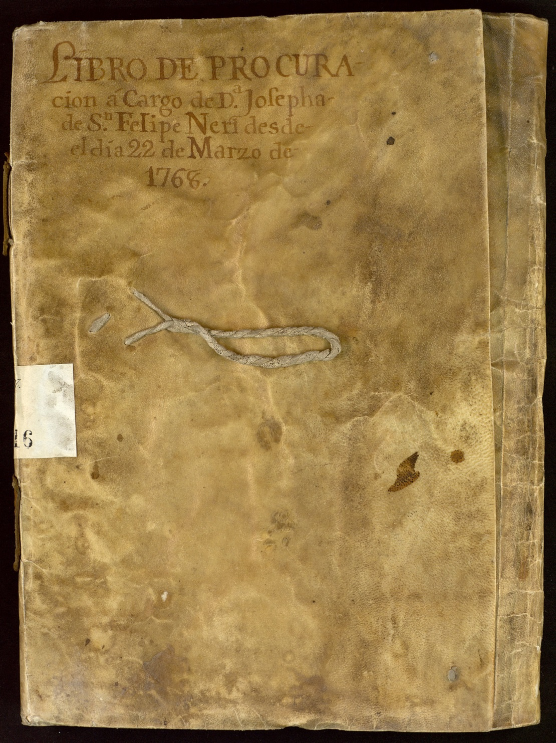
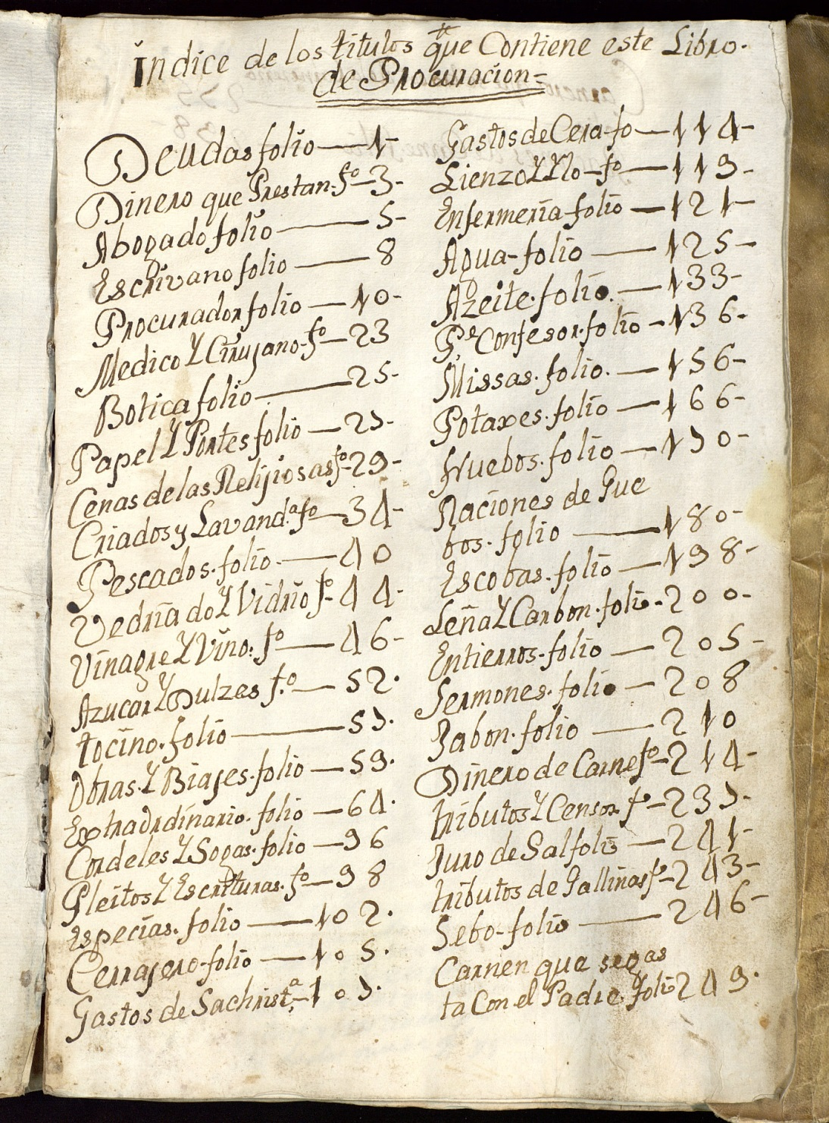
A. H. N. , Clero regular, Comunidades femeninas, fondo libros, nivel 1 documentación conservada, Jerónimas Granada, 16016, 1768.

Slide 18
Fol. 8. “Escribano” (funcionamiento de las escribanías públicas en el siglo XVIII).
10 /11/ 1768 “me descargo de cinquenta y dos reales que costó sacar la escritura del oficio de Machuca”. 15/ 11/ 1768 “me descargo de 63 reales dados al escribano por los poderes que ha hecho, y otras diligencias que hizo, 2 escrituras pasadas por el Ayuntamiento y 4 para un ministro”
15/ 11/ 1768 “me descargo de 46 reales que costó el echar pergaminos a 16 instrumentos y sus rótulos”.
“Descarga de 6 reales y 12 maravedís para papel de pobres para el nombramiento del juez conservador y la saca de un testimonio”. 1770.
“En 24 de septiembre (1770) descarga de 16 maravedís en 2 pliegos de papel de pobres para el pleito de Yllescas”.
“En 24 de septiembre me descargo de 14 reales de echar pergamino del libro de los instrumentos para el archivo”.
Fol. 9r: “1771 febrero. En 26 me descargo de 4 reales que se dio al muchacho del escribano por escribir el poder para la apelación del pleito de Yllescas.

Slide 19
Conclusiones
-POSIBILIDADES DE LA SECCIÓN CLERO DEL AHN, COMUNIDADES FEMENINAS, PARA EL ESTUDIO DE LA CULTURA ESCRITA FEMENINA EN LA EDAD MODERNA:
1) LOS SINTAGMAS QUE ALUDEN EN EL SENO DE LA DOCUMENTACIÓN CONVENTUAL A LA AUTORÍA FEMENINA (difícilmente constatables en otros ámbitos escriturarios de la época, como el creativo).
2) CONOCIMIENTO DE LA DIACRONÍA EN LA ECONOMÍA DOMÉSTICA (SS. XVI-XVIII).
3) RELACIÓN MUY COMPLETA DE LOS DISTINTOS TIPOS DE SOPORTES DE ESCRITURA, SUS PRECIOS Y SU FUNCIÓN PRAGMÁTICA.
4) REGISTRO DE CORREOS Y PORTES (que desvela realidades históricas como la relación entre San Pablo y Santa María de la Sisla).
5) ESTUDIOS DE DIPLOMÁTICA ECLESIÁSTICA -TIPOLOGÍA DOCUMENTAL- Y CONOCIMIENTO DE LAS ESCRIBANÍAS PÚBLICAS DE LA ÉPOCA.
USO DE LOS FONDOS ARCHIVÍSTICOS MONÁSTICOS PARA EL ENRIQUECIMIENTO DE LA HISTORIA DE LA CULTURA ESCRITA DE UN CORTE CRONOLÓGICO, CON BASE EN TODAS AQUELLAS PRODUCCIONES ESCRITURARIAS MANUFACTURADAS POR UNA MUJER.

